Slide 1


Slide 2
K8S Workshop
Introductie
Architectuur
Standaard Resource Types
Hands-On
Vragen (tussendoor!)

Slide 3
Introductie
2014 (Docker komt uit 2013)
Gebaseerd op BORG (Orchestrator)
(Lang) Ontworpen en Onderhouden door Google
Gedoneerd aan CNCF (Cloud Native Computing Foundation)
Werkt met Docker, containerd, en CRI-O
Werkt op Linux (Master & Workers) en Windows (Workers, Master in alpha)
Native beschikbaar in (o.a.): Azure, AWS, GCE, DigitalOcean, IBM Cloud, VMware PKS, Docker EE

Slide 4
Introductie
Orchestrator, GEEN container runtime
Geen eigen network stack, maar CNI (Container Network Interface)
Geen eigen storage laag, maar CSI (Container Storage Interface)

Slide 5

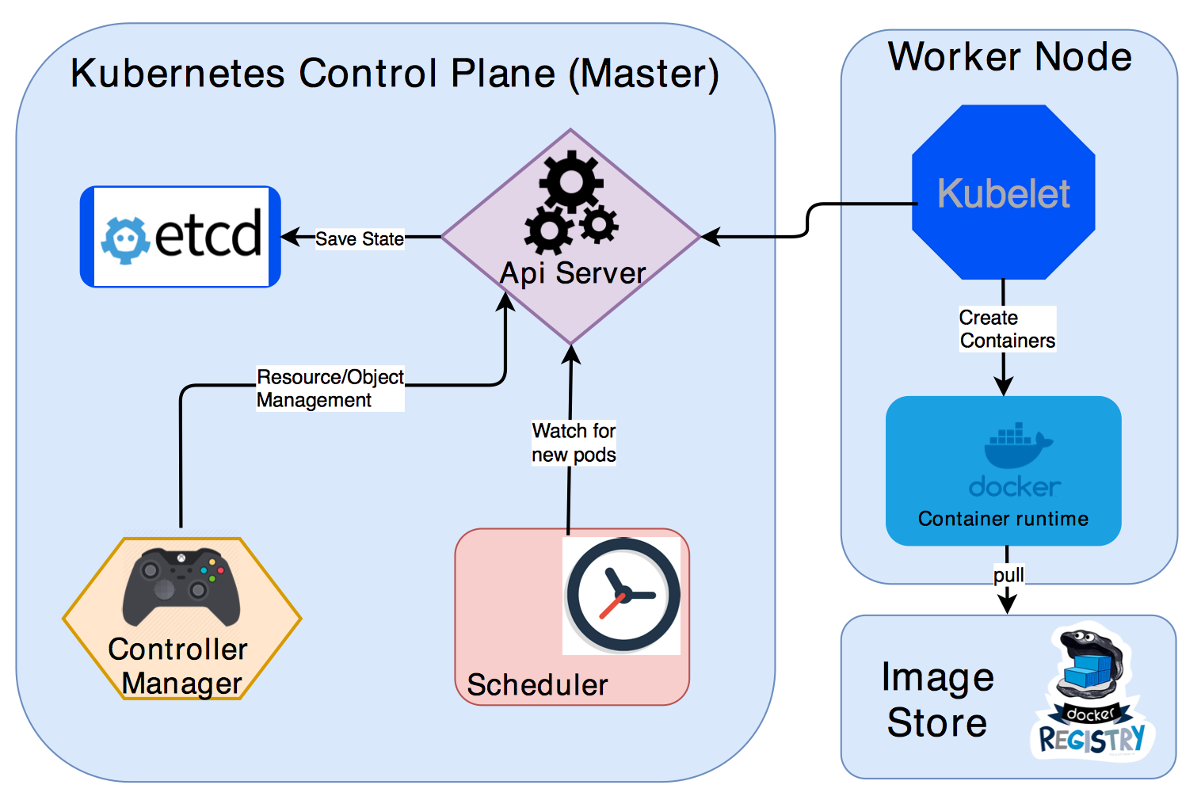
Architectuur

Slide 6
Standaard Cluster
Minimaal 1 master
Minimaal 1 Etcd Server (kan buiten cluster draaien)
Masters: Minimaal 1 API Server, Controller, Scheduler en Proxy*
Workers: Zeer waarschijnlijk, maar niet verplicht: CoreDNS, Proxy
Default Namespace: kube-system
NAMESPACE NAME READY STATUS RESTARTS AGE
kube-system coredns-584795fc57-6kp2g 1/1 Running 0 85s
kube-system coredns-584795fc57-mtqvx 1/1 Running 0 85s
kube-system etcd-docker-desktop 1/1 Running 0 31s
kube-system kube-apiserver-docker-desktop 1/1 Running 0 6s
kube-system kube-controller-manager-docker-desktop 1/1 Running 0 32s
kube-system kube-proxy-7skch 1/1 Running 0 84s
kube-system kube-scheduler-docker-desktop 1/1 Running 0 18s

Slide 7
Standaard Resource Types
Node: Een machine in het cluster die een Container Runtime bevat. Master of Worker
Namespace: Verzameling van Resources
Pod: Verzameling Containers, bevat 1 instantie van elke container
Deployment: Verzameling Pods welke moeten blijven draaien. Kan meerdere pods en replica’s van pods bevatten.
ServiceAccount: Rechten entiteit waaronder een Pod draait binnen het cluster.
DaemonSet, StatefulSet, ReplicaSet: Type deployments met elk eigen gedrag.
PersistentVolume: Beschrijving over hoe storage aan een pod/container gekoppeld moet worden.
PersistentVolumeClaim: Instantie van storage voor een specifieke pod/container.
Notes:
https://kubernetes.io/docs/reference/kubectl/overview/#resource-types

Slide 8
Demo 1: kubectl (cube cuddle)
kubectl
create
get
describe
explain
Delete
kubectl
kubectl <actie> <resource-type> <wildcard*>
kubectl get pod
kubectl get svc –o wide –n kube-system
kubectl describe node aks-agentpool-34701666-0
Notes:
https://kubernetes.io/docs/reference/kubectl/overview/#resource-types

Slide 9
Standaard Deployment Files
YAML (meestal)
Voorbeelden:
Notes:
https://kubernetes.io/docs/reference/kubectl/overview/#resource-types

Slide 10
Demo 2: kubectl apply –f <file>
kubectl
create
get
describe
explain
Delete
kubectl
kubectl <actie> <resource-type> <wildcard*>
kubectl get pod
kubectl get svc –o wide –n kube-system
kubectl describe node aks-agentpool-34701666-0
Notes:
https://kubernetes.io/docs/reference/kubectl/overview/#resource-types

Slide 11

Vragen
Vragen?

